Slide 1

实习总结

Slide 2


信捷公司简介

Slide 3
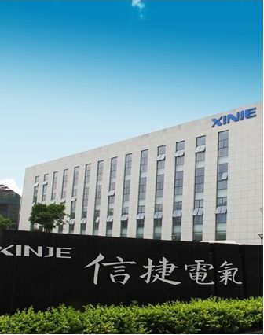
公司简介
无锡信捷电气股份有限公司
地点
无锡市滴翠路100号创意产业园7号楼4楼
宗旨
自主创新，迅捷务实。
经营理念
创新，品质，服务。

Slide 4

产品简介
信捷公司拥有可编程控制器、人机界面、伺服控制系统、变频驱动等核心产品；智能机器视觉系统、基于示教的机械臂、机器人等前沿产品和信息化网络在内的更全面的整套自动化装备，紧密服务于终端客户，为广大装备制造公司定制更有竞争力的细分行业解决方案，为优质的设备商提供先进可靠的自动化产品解决方案，不断帮助公司提高生产力、降低成本，实现公司利益最大化，促进公司价值与客户价值共同成长。

Slide 5

实习安排

Slide 6


实习日程安排
发现问题是解决问题的先决条件，但仅仅满足有提出问题是不够的，提出问题的目的是为了有效解决问题。人
生就是解决一系列问题的过程。个体克服生活、学习、实践中新的矛盾时的复杂心理活动，其中主要是思维活
动。教育心理学着重研究学生学习知识、应用知识中的问题解决。
全员会议，总结报告，发放小组奖励。
12.26到达公司
完成基础题目。
12.26
12.29
1.12
1.17
1.18
了解公司，进行分组，下发器材，进行入门题目练习。
进行提高题的练习。

Slide 7

实习内容

Slide 8


题目要求
本次设计课题是以信捷XD系列PLC为控制核心，以信捷VB5N系列变频器进行频率设定从而控制异步电机的旋转速度及正反转，达到对送料小车速度及方向的控制。
03
误差要求
02
显示屏设计
01
控制方案

Slide 9

题目要求
01
控制方案
无论设备处于何种工作状态，遇到左右极限时都必须停止且不可向超限方向运行；
当工作台不在原点时（无论在原点左边还是右边），按下复位按钮，工作台回到原点；若在原点，复位按钮无效；
设手动、单步和自动模式，原点时自动、单步模式方可自由切换，手动模式任意模式可切换。
假定滚珠丝杠的丝距为5mm，工作台处于原点时，在自动模式下，按下启动按钮，工作台以段速一向前（接近左极限方向）运行40mm，然后再以段速二向前运行40mm，以此类推，走完160mm后，停止3秒，然后快速返回原点；各段速可以通过触摸屏更改，单位为mm/s；
在单步模式下，每按一下启动按钮，工作台完成一步，第一步必须在原点时才可以启动；上一步完成之后，触发信号才有效，走完第四段之后，再按一次启动，工作台就回到原点；
手动模式下，无需设备处于原点就可以启动，可控制工作台的前进与后退，注意左右极限即可；
无论设备处于何种工作模式，按下停止按钮时，设备都停止在当前位置，并且必须要复位至原点，才能以自动或单步模式再次启动。

Slide 10

题目要求
02
显示屏设计
显示设备当前的工作模式、状态，如前进、暂停、前进的段号、返回、停顿定时等等，工作台的移动速度，单位为mm/s，精确到0.1mm/s；
各个模式下，实时显示工作台当前相对原点的位置，单位为mm ，精确到0.1mm ;
所有的触发信号要可以通过外部按钮输入，也可以通过触摸屏输入；如：启动按钮，可用PLC 的输入端子输入，也可以由触摸屏上的某一个按钮来输入；
各段速度、返回速度、手动速度可设，设定值的单位为mm/s，精确到0.1mm/s。
03
误差要求

Slide 11

设计难点

Slide 12




设计难点
通信问题
模式互锁
速度转换
停车位置
计算机、PLC、变频器、电机的连接。
各模式的互锁，在一种模式运行下，其它模式无效。
通过频率测量来对小车的速度进行检测，然后转换为实际速度。
在给电机停止命令时，电机不会立即停车，需提前进行减速停车。

Slide 13

成果

Slide 14
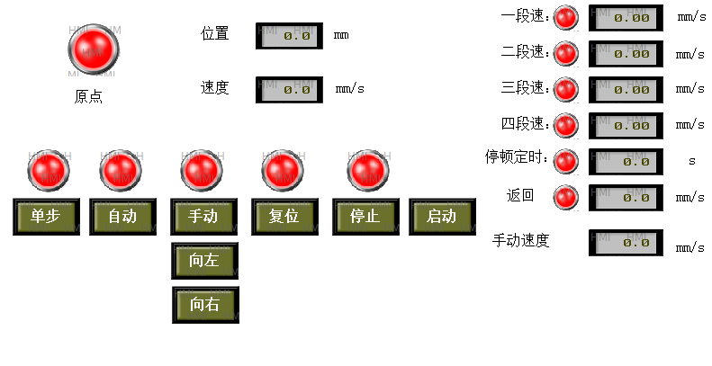
显示屏成果展示
触摸屏设计

Slide 15
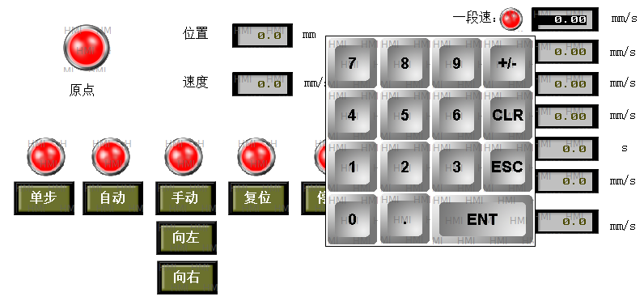
显示屏成果展示
速度设置

Slide 16
总结

Slide 17
总结
学校提供这次机会让我们进入信捷公司实习，提前了解步入社会走进公司的生活。在此次实习中，学到了很多知识，对 PLC 编程更加熟练，对自己以后的工作有一个大概的了解。同时也认识到自己的许多不足，认识到自己所知有限，只能通过自己主动去学习去掌握才能使自己变得优秀。

